Slide 1
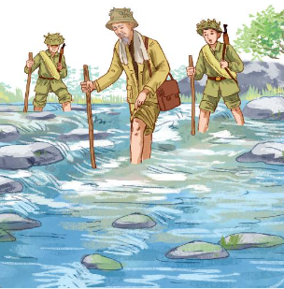
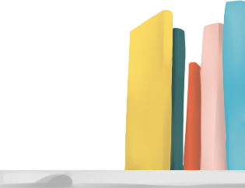

Slide 2
KHỞI ĐỘNG

Slide 3
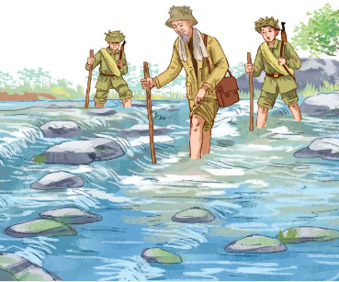
CÙNG BÁC QUA SUỐI
Một lần đi công tác, Bác cùng hai chiến sĩ cảnh vệ lội qua suối. Bác cẩn thận, vừa đi vừa dò mực nước. Thỉnh thoảng Bác nhắc các chiến sĩ đi sau: “Chỗ này nước sâu, khéo ướt quần áo!”, “Chỗ này rêu trơn, đi cẩn thận!”.
Gần lên đến bờ, Bác trượt chân, suýt ngã. Bác xem lại chỗ vừa trượt chân và nói:
- Hòn đá đã tròn lại có nhiều rêu trơn. Hơn nữa, chỗ này sắp đến bờ, người ta thường chủ quan, nên rất dễ ngã.
Nói xong, Bác cúi xuống, nhặt hòn đá, đặt lên bờ. Bác bảo:
- Phải để nó ra đây, tranh cho người đi sau khỏi bị ngã.
Lần khác, bác cháu lại qua một con suối. Ở đây, có những hòn đá bắc thành lối đi. Khi Bác đã sang tới bờ bên kia, một chiến sĩ đi sau bỗng sẩy chân ngã. Bác dừng lại đợi anh chiến sĩ đi tới, rồi ân cần hỏi:
- Chú ngã có đau không?
- Dạ, không sao ạ!
Bác nói:
- Thế thì tốt rồi. Nhưng tại sao chú bị ngã?
- Thưa Bác, tại hòn đá bị kênh ạ.
- Ta cần kê lại để người khác qua suối không bị ngã nữa.
Nghe lời Bác, anh chiến sĩ vội quay lại kê hòn đá cho chắc chắn. Xong đâu đấy, bác cháu mới tiếp tục lên đường.
(Theo Chuyện Bác Hồ trồng người)

Slide 4
Luyện đọc câu dài
Nghe lời Bác, / anh chiến sĩ vội quay lại / kê hòn đácho chắc chắn. //

Slide 5
Cùng chia đoạn
CÙNG BÁC QUA SUỐI
1
Một lần đi công tác, Bác cùng hai chiến sĩ cảnh vệ lội qua suối. Bác cẩn thận, vừa đi vừa dò mực nước. Thỉnh thoảng Bác nhắc các chiến sĩ đi sau: “Chỗ này nước sâu, khéo ướt quần áo!”, “Chỗ này rêu trơn, đi cẩn thận!”.
Gần lên đến bờ, Bác trượt chân, suýt ngã. Bác xem lại chỗ vừa trượt chân và nói:
- Hòn đá đã tròn lại có nhiều rêu trơn. Hơn nữa, chỗ này sắp đến bờ, người ta thường chủ quan, nên rất dễ ngã.
Nói xong, Bác cúi xuống, nhặt hòn đá, đặt lên bờ. Bác bảo:
- Phải để nó ra đây, tranh cho người đi sau khỏi bị ngã.
Lần khác, bác cháu lại qua một con suối. Ở đây, có những hòn đá bắc thành lối đi. Khi Bác đã sang tới bờ bên kia, một chiến sĩ đi sau bỗng sẩy chân ngã. Bác dừng lại đợi anh chiến sĩ đi tới, rồi ân cần hỏi:
- Chú ngã có đau không?
- Dạ, không sao ạ!
Bác nói:
- Thế thì tốt rồi. Nhưng tại sao chú bị ngã?
- Thưa Bác, tại hòn đá bị kênh ạ.
- Ta cần kê lại để người khác qua suối không bị ngã nữa.
Nghe lời Bác, anh chiến sĩ vội quay lại kê hòn đá cho chắc chắn. Xong đâu đấy, bác cháu mới tiếp tục lên đường.
(Theo Chuyện Bác Hồ trồng người)
2
3

Slide 6
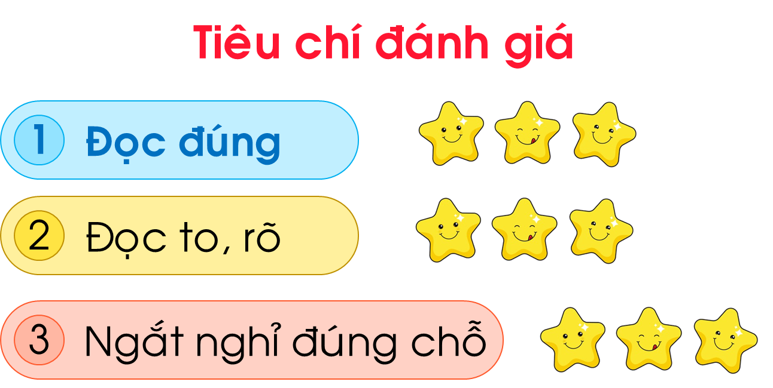
Luyện đọc nhóm
Yêu cầu
- Phân công đọc theo đoạn
- Tất cả thành viên đều đọc
- Giải nghĩa từ cùng nhau

Slide 7
CÙNG BÁC QUA SUỐI
Một lần đi công tác, Bác cùng hai chiến sĩ cảnh vệ lội qua suối. Bác cẩn thận, vừa đi vừa dò mực nước. Thỉnh thoảng Bác nhắc các chiến sĩ đi sau: “Chỗ này nước sâu, khéo ướt quần áo!”, “Chỗ này rêu trơn, đi cẩn thận!”.
Gần lên đến bờ, Bác trượt chân, suýt ngã. Bác xem lại chỗ vừa trượt chân và nói:
- Hòn đá đã tròn lại có nhiều rêu trơn. Hơn nữa, chỗ này sắp đến bờ, người ta thường chủ quan, nên rất dễ ngã.
Nói xong, Bác cúi xuống, nhặt hòn đá, đặt lên bờ. Bác bảo:
- Phải để nó ra đây, tranh cho người đi sau khỏi bị ngã.
Lần khác, bác cháu lại qua một con suối. Ở đây, có những hòn đá bắc thành lối đi. Khi Bác đã sang tới bờ bên kia, một chiến sĩ đi sau bỗng sẩy chân ngã. Bác dừng lại đợi anh chiến sĩ đi tới, rồi ân cần hỏi:
- Chú ngã có đau không?
- Dạ, không sao ạ!
Bác nói:
- Thế thì tốt rồi. Nhưng tại sao chú bị ngã?
- Thưa Bác, tại hòn đá bị kênh ạ.
- Ta cần kê lại để người khác qua suối không bị ngã nữa.
Nghe lời Bác, anh chiến sĩ vội quay lại kê hòn đá cho chắc chắn. Xong đâu đấy, bác cháu mới tiếp tục lên đường.
(Theo Chuyện Bác Hồ trồng người)

Slide 8
CÙNG BÁC QUA SUỐI
Một lần đi công tác, Bác cùng hai chiến sĩ cảnh vệ lội qua suối. Bác cẩn thận, vừa đi vừa dò mực nước. Thỉnh thoảng Bác nhắc các chiến sĩ đi sau: “Chỗ này nước sâu, khéo ướt quần áo!”, “Chỗ này rêu trơn, đi cẩn thận!”.
Gần lên đến bờ, Bác trượt chân, suýt ngã. Bác xem lại chỗ vừa trượt chân và nói:
- Hòn đá đã tròn lại có nhiều rêu trơn. Hơn nữa, chỗ này sắp đến bờ, người ta thường chủ quan, nên rất dễ ngã.
Nói xong, Bác cúi xuống, nhặt hòn đá, đặt lên bờ. Bác bảo:
- Phải để nó ra đây, tranh cho người đi sau khỏi bị ngã.
Lần khác, bác cháu lại qua một con suối. Ở đây, có những hòn đá bắc thành lối đi. Khi Bác đã sang tới bờ bên kia, một chiến sĩ đi sau bỗng sẩy chân ngã. Bác dừng lại đợi anh chiến sĩ đi tới, rồi ân cần hỏi:
- Chú ngã có đau không?
- Dạ, không sao ạ!
Bác nói:
- Thế thì tốt rồi. Nhưng tại sao chú bị ngã?
- Thưa Bác, tại hòn đá bị kênh ạ.
- Ta cần kê lại để người khác qua suối không bị ngã nữa.
Nghe lời Bác, anh chiến sĩ vội quay lại kê hòn đá cho chắc chắn. Xong đâu đấy, bác cháu mới tiếp tục lên đường.
(Theo Chuyện Bác Hồ trồng người)

Slide 9
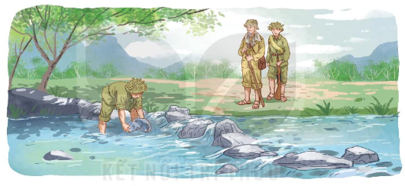
Giải nghĩa từ
Kênh:
lệch, không cân, không phẳng.

Slide 10
Cùng tìm hiểu
1
Những chi tiết nào (ở đầu câu chuyện) cho thấy Bác rất cẩn thận khi qua suối?
Những chi tiết cho thấy Bác rất cẩn thận khi qua suối: Bác vừa đi vừa dò mực nước, nhắc các chiến sĩ đi sau đi cẩn thận.

Slide 11
Cùng tìm hiểu
2
Chuyện gì xảy ra khi Bác gần qua được suối?
Gần qua được suối, chợt Bác trượt chân, suýt ngã bởi đi qua hòn đá tròn có nhiều rêu trơn.

Slide 12
Cùng tìm hiểu
3
Biết hòn đá có rêu trơn Bác đã làm gì?
Biết hòn đá có rêu trơn Bác đã cúi xuống, nhặt hòn đá, đặt lên bờ. Bác làm như thế vì muốn tránh cho người khác đi sau khỏi bị ngã.

